Slide 1
Kuidas koolivõrguga edasi minna?
Sügis 2023.

Slide 2
Kevadel võtsime tempo maha
Kaalumiseks, järele mõtlemiseks
Ootamaks HTM meedet väikekoolide toetamiseks
Tavapärane õ.-a. lõpu väsimus – septembris uue energiaga.

Slide 3
Miks on vaja edasi liikuda?
Volikogu 21.12.2022 otsuse nr 1-3/23 täitmiseks
Valla arengukavas (Arengusuund E4: haridusvaldkond): Eesmärgid
1. Toimib valla ühtne haridusruum
2. Üldhariduskoolivõrk on korrastatud
Õpilaste arv jätkab kahanemist (sel aastal -37, järgmisel aastal prognoos -58)
Õpetajate töötasu tõuseb ka 2024.a., samuti alampalk
Rahandusministeeriumi suvise prognoosi kohaselt kasvavad 2024. aastal kohalike omavalitsuste kulud kiiremini tuludest, seega taas vajalik majanduskulude optimeerimine
Tegevuskulude äärmuslik piiramine palkade väljamaksmiseks ei ole jätkusuutlik, vaja on otsida võimalusi efektiivsemaks toimetamiseks

Slide 4
HTM seisukoht
Aga mida siis teha?
Koolivõrk peab järele tulema. Omavalitsustel, kes on koolivõrgu pidajad, tuleb teha otsus, et peetakse edasi kodulähedasi väikseid 1.–6. klassiga algkoole. Teiselt poolt, kolmandaid kooliastmeid tuleb kokku tõmmata vallakeskustesse. Me ei suuda üleval pidada kaheksa õpilasega põhikooli kolmandat astet. Sama puudutab ka mõningaid gümnaasiume. Meil on maagümnaasiume, kus 10. klassi läheb kaks õpilast. Ka seal tuleb tegelikult koolivõrk kokku tõmmata.
Kristina Kallas, EPL 07.09.2023

Slide 5
HTM eelnõu „Kodulähedase algkooli pidamist soodustava toetuse eraldamise tingimused ja kord 2024. aastal“
Toetuse eesmärk on motiveerida kohalikke omavalitsusi tagama kodulähedast õpet kodulähedastes algkoolides ja õppekohtades ning seeläbi soodustades kolmanda kooliastme õppe koondumist omavalitsuse keskustesse. Toetus eraldatakse kohalike omavalitsustele esitatud taotluse alusel, ... Toetust antakse kalendriaastaks.
Toetust arvestatakse ja eraldatakse kohalikule omavalitsusele iga kodulähedase algkooli või õppekoha osas eraldi: klassiõpetaja tööjõukulu toetuseks ja tugispetsialistide tööjõukulude ning muude kulude toetuseks. Toetust võib taotleda ühele või mitmele kodulähedasele algkoolile või õppekohale, mis vastavad järgmistele tingimustele:
1) kodulähedases algkoolis või õppekohas on statsionaarses õppevormis õppivate õpilaste arv suurem kui 19, kuid väiksem kui 90;
2) kodulähedane algkool või õppekoht ei asu Eesti haldus- ja asustusjaotuse klassifikaatori järgi linnalises või väikelinnalises asustusüksuses.
Kui kodulähedases algkoolis või õppekohas on viimase kolme õppeaasta keskmine statsionaarses õppevormis õppivate õpilaste arv väiksem kui 30, siin on omavalitsusel kohustus taotluses ära näidata tegevuskava, kuidas ta tagab kolme õppeaasta jooksul keskmise õpilaste arvu tõstmise üle 29.
Juhul kui kodulähedases algkoolis või õppekohas on õpilaste arv suurem kui 19 aga väiksem kui 30, siis vähendatakse klassiõpetaja tööjõukulu toetust iga 30-st puuduoleva õpilase kohta 6%.

Slide 6
Kas see meile sobib?
 | Ahja | Mooste | Vastse-Kuuste | Tilsi
1. kl | 9 | 7 | 11 | 7
2. kl | 7 | 13 | 9 | 5
3. kl | 1 | 8 | 12 | 7
4. kl | 7 | 11 | 6 | 8
5. kl | 6 | 13 | 10 | 8
6. kl | 8 | 13 | 8 | 6
7. kl | 6 | 11 | 13 | 11
8. kl | 4 | 6 | 9 | 6
9. kl | 6 | 19 | 14 | 16
kokku sügisel 2023 | 54 | 101 | 92 | 74
kokku 1.-6. kl | 38 | 65 | 56 | 41

Slide 7
Järeldusi
Praeguse ja lähiaastate õpilaste arvudega mahuks kõik 4 väiksemat kooli/õppekohta 6-klassilistena toetuse tingimuste alla. Ükski ei ole nii väike, et toetust vähendataks.
Toetus on ka õppekoha kohta, seega ei ole välistatud liitumine.
Võimalik aastane toetus praeguse õpilaste arvu juures:
Ahja 51 700 €
Mooste 4 504 €
Vastse-Kuuste 31 196 €
Tilsi 75 683 €
KOKKU 163 083 €

Slide 8
Aga …
Toetus on 4 aastaks, edasi teadmata.
Juba tehtud otsust 3. kooliastme sulgemise kohta enam tagasi ei pööra.
Õpilaste arv ilmselt kahaneks.
Meie koolid kannavad välja 9 klassi.
Nelja kooli 3. kooliastmes on 101 õpilast, keskmiselt 34 ühes klassis. Täiendavat 6 klassikomplekti Põlvasse ei mahuta. Ainult juurdeehitusega (Lina 21), samas jääks teistes õpilaskohti üle.
Seega toetuse saamise nimel 3. kooliastme sulgemine ei ole mõistlik ega ka võimalik.

Slide 9
Kevadel koorunud ettepanek, lähtudes järgnevatest põhimõtetest.
Jätta alles kõik praegused tegevuskohad.
Jätta võimalus, et kõikjal on 9 klassi.
Koondada ressursse, neid efektiivsemalt kasutada.
Teha süsteemi toimimist paindlikumaks ja operatiivsemaks.
Arvestades senist positiivset tulemust rahvaraamatukogude ja noortekeskuste ümberkorraldamisega (2018-19), koolieelsete lasteasutuste värsket ümberkorraldamist ning esitatud kultuuri- ja rahvamajade ümberkorraldamise eelnõu.

Slide 10
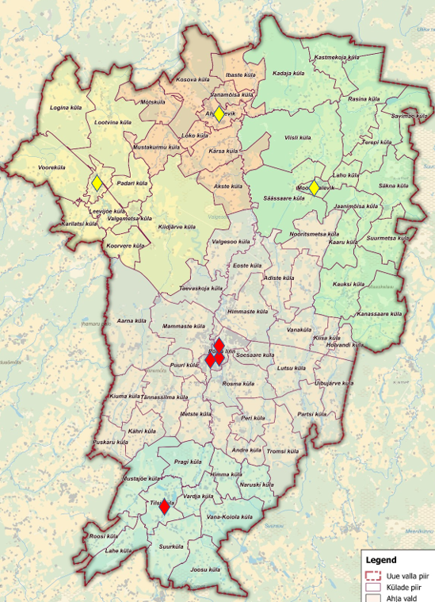
Kevadel koorunud ettepanek

Slide 11
Miks nii?
Kopeerib olulises osas lasteaedade skeemi.
Tilsi ja Põlva on omal initsiatiivil juba alustanud koostööd.
Ahja, Mooste ja Vastse-Kuuste. Koos ollakse tugevamad. Kõigil asukohana mõisa taust.

Slide 12
Võrdlus
 | Ahja | Mooste | Vastse-Kuuste | KOKKU
1. kl | 9 | 7 | 11 | 27
2. kl | 7 | 13 | 9 | 29
3. kl | 1 | 8 | 12 | 21
4. kl | 7 | 11 | 6 | 24
5. kl | 6 | 13 | 10 | 29
6. kl | 8 | 13 | 8 | 29
7. kl | 6 | 11 | 13 | 30
8. kl | 4 | 6 | 9 | 19
9. kl | 6 | 19 | 14 | 39
kokku sügisel 2023 | 54 | 101 | 92 | 247
kokku 1.-6. kl | 38 | 65 | 56 | 159
 | Tilsi | Põlva | KOKKU
1. kl | 7 | 70 | 77
2. kl | 5 | 68 | 73
3. kl | 7 | 87 | 94
4. kl | 8 | 68 | 76
5. kl | 8 | 93 | 101
6. kl | 6 | 89 | 95
7. kl | 11 | 120 | 131
8. kl | 6 | 107 | 113
9. kl | 16 | 118 | 134
kokku sügisel 2023 | 74 | 820 | 894
kokku 1.-6. kl | 41 | 475 | 516

Slide 13
Variant 2. 6-klassilised koolid. Praegune HTM suund.
Lisarahastuse saamiseks sobib nii eraldi koolid kui ühine kool.
Vaja paigutada 3. kooliaste.
Põlva 9-klassiline
Roosi Kool lasteaed-algkool
 | Ahja | Mooste | Vastse-Kuuste | Tilsi
1. kl | 9 | 7 | 11 | 7
2. kl | 7 | 13 | 9 | 5
3. kl | 1 | 8 | 12 | 7
4. kl | 7 | 11 | 6 | 8
5. kl | 6 | 13 | 10 | 8
6. kl | 8 | 13 | 8 | 6
kokku sügisel 2023 | 38 | 65 | 56 | 41
 | Ahja | Mooste | Vastse-Kuuste | Tilsi | KOKKU
7. kl | 8 | 13 | 8 | 6 | 35
8. kl | 6 | 11 | 13 | 11 | 41
9. kl | 4 | 6 | 9 | 6 | 25
kokku sügisel 2024 | 18 | 30 | 30 | 23 | 101

Slide 14
Variant 3. Üks üldhariduskool.
Üks põhikool, 5 tegevuskohta, 7 aadressi.
Kool on 9-klassiline, mõni tegevuskoht võib olla 6-klassiline, sel juhul riiklik toetus.
Roosi Kool eraldi lasteaed-algkool.
Põlva Koolis oli 2017/18 ja 2018/19 908 õpilast,
Põlva ÜG-s 2005-06 õ.-a. 967, 1991-92 1143.
 | Ahja | Mooste | Vastse-Kuuste | Tilsi | Põlva | KOKKU
1. kl | 9 | 7 | 11 | 7 | 70 | 104
2. kl | 7 | 13 | 9 | 5 | 68 | 102
3. kl | 1 | 8 | 12 | 7 | 87 | 115
4. kl | 7 | 11 | 6 | 8 | 68 | 100
5. kl | 6 | 13 | 10 | 8 | 93 | 130
6. kl | 8 | 13 | 8 | 6 | 89 | 124
7. kl | 6 | 11 | 13 | 11 | 120 | 161
8. kl | 4 | 6 | 9 | 6 | 107 | 132
9. kl | 6 | 19 | 14 | 16 | 118 | 173
kokku sügisel 2023 | 54 | 101 | 92 | 74 | 820 | 1141
kokku sügisel 2024 | 59 | 95 | 89 | 67 | 772 | 1082
kokku sügisel 2025 | 63 | 99 | 92 | 70 | 754 | 1078
kokku sügisel 2026 | 67 | 102 | 88 | 67 | 715 | 1039

Slide 15
Võimalik kokkuhoid juhtimiselt ja administreerimiselt
Arvestades mõõduka palgatõusuga alles jäävates koolides
5 kooli puhul (2023) aastane personalikulu 677 048 €
4 kooli puhul aastane võimalik kokkuhoid u. 34 800 €
3 kooli puhul aastane võimalik kokkuhoid u. 48 800 €
2 kooli puhul aastane võimalik kokkuhoid u. 65 200 €
1 kooli puhul aastane võimalik kokkuhoid u. 239 600 €
Võrdluseks: HTM toetus 6-klassilistele koolidele Ahja 51 700 €, Mooste 4 504 € Vastse-Kuuste 31 196 €, Tilsi 75 683 €; KOKKU 163 083 €
Muudelt kuludelt kokkuhoid tühine, kokku 2000-3000 €

Slide 16
Muu kokkuhoid ja sisuline võit
Efektiivsem juhtimine ja administreerimine
Võimalik õpetajate ja tugispetsialistide parem kasutus, täiskoormused
Ühised erikabinetid (nt. tehnoloogia klass)
Huvitegevuse võimaluste laienemine (laulukoor, rahvatants, võistkondlikud spordialad)
Paindlikkus klassi avamisel/mitteavamisel

Slide 17
Pedagoogide vastavus kvalifikatsioonile
2022/23 | EHIS pedagoogid (direktor, õppejuht, õpetajad, tugispetsialistid) | Kvalifikatsioon vastab nõuetele | Kvalifikatsioon ei vasta nõuetele
Ahja | 17 | 11 | 6
Mooste | 21 | 17 | 4
Tilsi | 19 | 12 | 7
Vastse-Kuuste | 20 | 12 | 8
 | 77 | 52 | 25
 |  | 67,5% | 32,5%

Slide 18
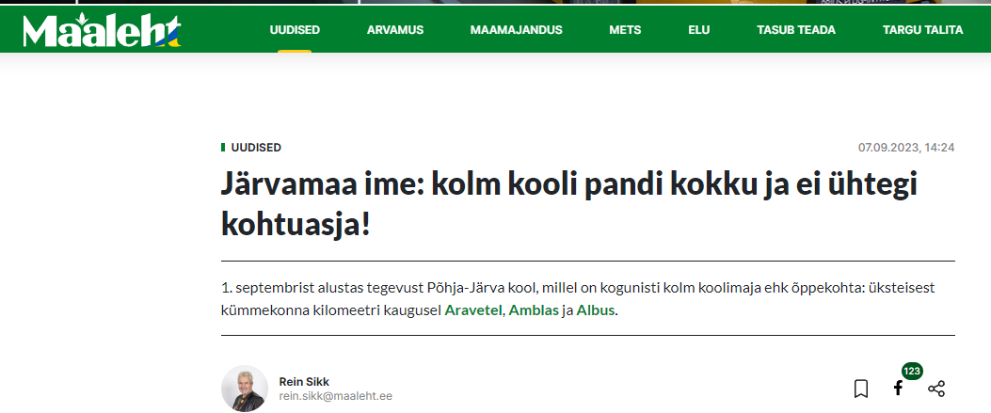

Slide 19
„Tegelikult on meil igas kohas oma kohalikud õppejuhid olemas, rääkimata oma kooli tavadest,“ märgib [kooli direktriss] Orula. „Nüüd tuleb üheskoos edasi minna.“
… kuna kõik kolm koolimaja jäävad tegutsema, siis hajuvad loodetavasti kohaliku rahva hirmud koolide sulgemise pärast. „Nüüd on kogukondade kätes, mida tulevik nende koolimajadesse toob.“
Samalaadset ühe juhtimise alla liitmist kasutati Järva vallas ka raamatukogude puhul: ühe vallaraamatukogu „katuse“ all on kümme raamatukogu Ahulas, Albus, Amblas, Aravetel, Imaveres, Järva-Jaanis, Peetris, Koerus, Koigis ja Päinurmes ning lisaks tiirutab vallas raamatukogubuss Krõõt.

Slide 20
Miks juriidiliselt üks, aga kolmes eraldi majas asuv kool hea on?
Vastne koolijuht Orula selgitab, et ühe kooli sees saab õpetajaid vajadusel ühest majast teise saata, et tagada kõikjal korralik õpe ning ühtlasi ka õpetajale vajalik töökoormus. Saab välja ehitada ühe hästivarustatud tööõpetuse klassi, kuhu õpilased eri hoonetest tuuakse. Ja näiteks ekskursioonile ei pea väikesest koolist sõitma pooltühi buss, vaid saab õpilasi siit-sealt kokku panna.
Abivallavanem Oraste hinnangul on vastse koolijuhi raskeim ülesanne säilitada iga koolimaja oma nägu ja tavad, sulatades neist kokku uut kooli.
„Loomulikult hoiame alles oma nägu, …

Slide 21
Eestis on kaheksa eri õppekohtadega kooli
Eestis tegutseb praegu kaheksa munitsipaalkooli, millel on erinevad õppekohad. Põhja-Järva koolil on Ambla, Aravete ja Albu. Tõrva koolil Ala, Hummuli ja Riidaja. Kohila gümnaasiumil Kohila ja Hageri. Põltsamaa ühisgümnaasiumil Adavere ja Lustivere. Retla-Kabala koolil Oisu ja Kabala. Suure-Jaani kool tegutseb Suure-Jaanis, Sürgaveres ja Tääksis. Tamsalu gümnaasium Tamsalus ja Vajangul. Tabasalu kool Tabasalus ja Merikülas.
Haridusministeeriumi omavalitsuste koostöö ja koolivõrgu nõunik Piret Sapp sõnas Maalehele, et haridusasutuste ümberkorraldused peaksid olema eeskujuks ühinenud omavalitsuste kogukondadele ja näitama, et ühise koolikogukonna, aga ka ühinenud valla kui ühe kogukonna loomine on võimalik. „Selle nimel on vaja pingutada kõigil osapooltel,“ rõhutab ta.

